Slide 1
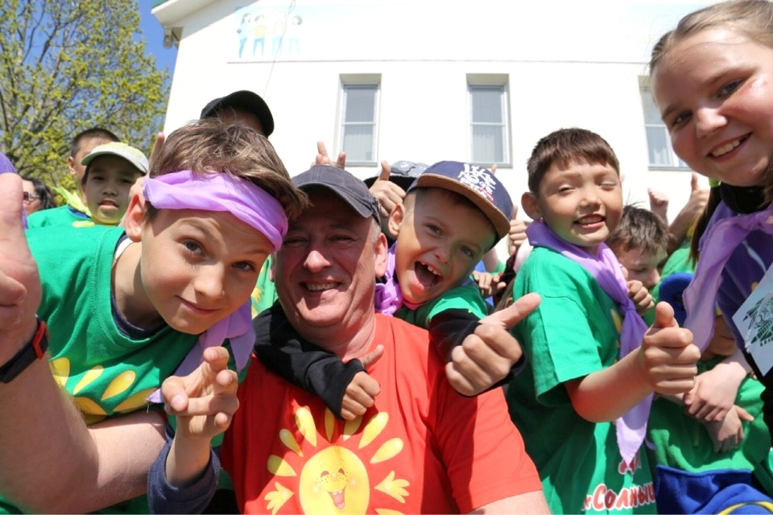
Организация отдыха и оздоровления детей- инвалидов и детей с ограниченными возможностями здоровья на базе социозащитного учреждения
Краевое государственное автономное учреждение социальной защиты
«Камчатский центр социальной помощи семье и детям «СЕМЬЯ»

Slide 2
Организация отдыха и оздоровления детей-инвалидов и детей с ОВЗ наравне с нормотипичными детьми позволяет реализовать права детей с ОВЗ, адаптировать их к общей системе социальных отношений, а также формировать гуманистические установки к ним среди нормативно развивающихся сверстников.
В Петропавловске-Камчатском проживает 862 ребенка-инвалида.
В городе отсутствуют организации, принимающие детей-инвалидов на оздоровление на время каникул.
ДОЛ «Солнышко» является единственной организацией отдыха и оздоровления в Петропавловске-Камчатском, принимающей детей-инвалидов.
Обоснование проблемы
Практическая значимость

Slide 3
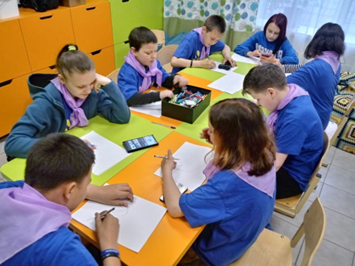
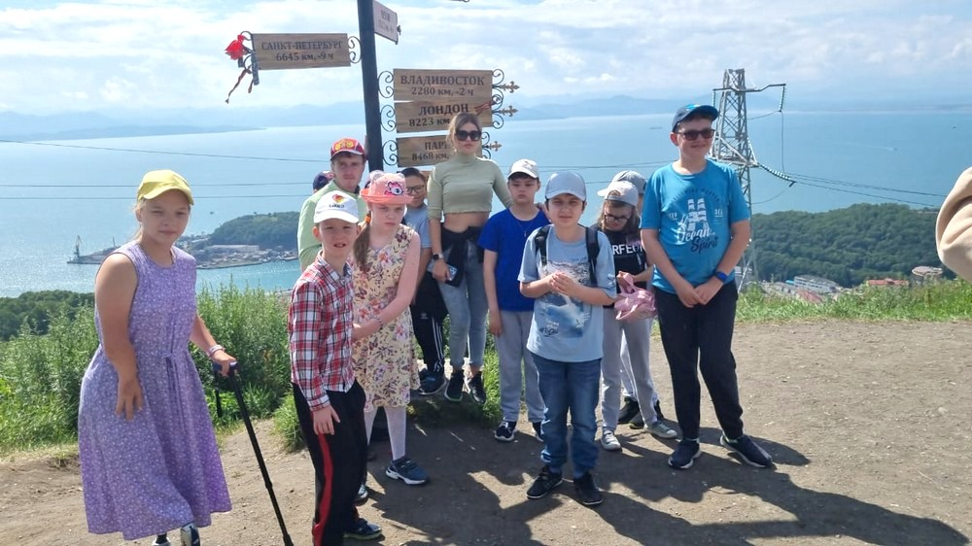
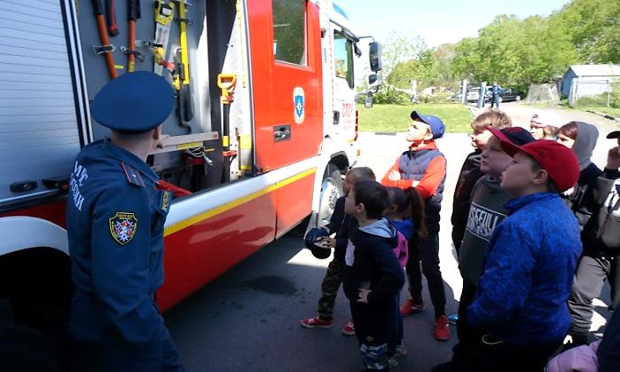
Целевая группа: дети-инвалиды, дети, имеющие ограниченные возможности здоровья, способные к самообслуживанию 6,5-17 лет
Идея практики:
создание «моста» для ребенка с нарушениями здоровья в социум через организацию универсального формата отдыха «для всех и для каждого»

Slide 4
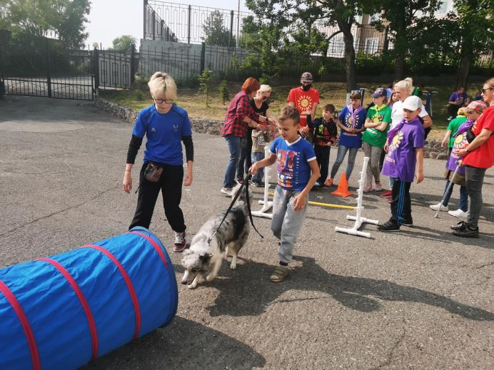
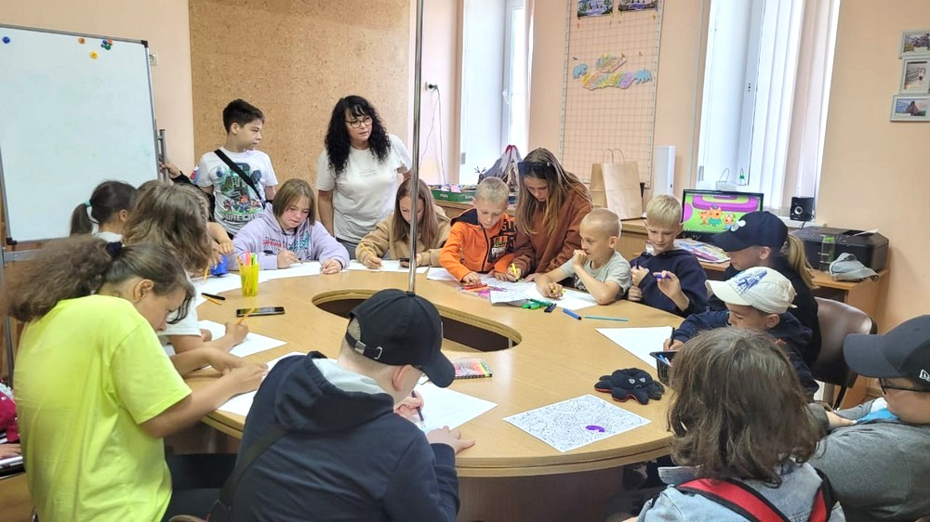
Проблемы несовершеннолетних:
нарушения развития;
трудности в социальной адаптации;
неорганизованность в каникулярное время.
Потребности несовершеннолетних:
организация свободного времени;
особые условия при организации отдыха и оздоровления;
условия, необходимые для оптимальной реализации когнитивных, энергетических и эмоционально-волевых возможностей ребенка с ОВЗ

Slide 5
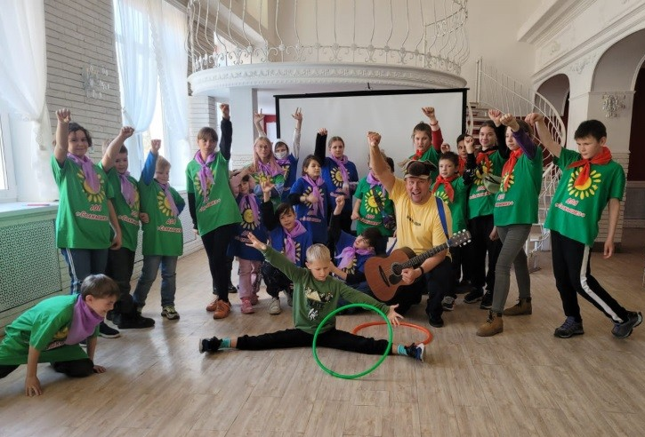
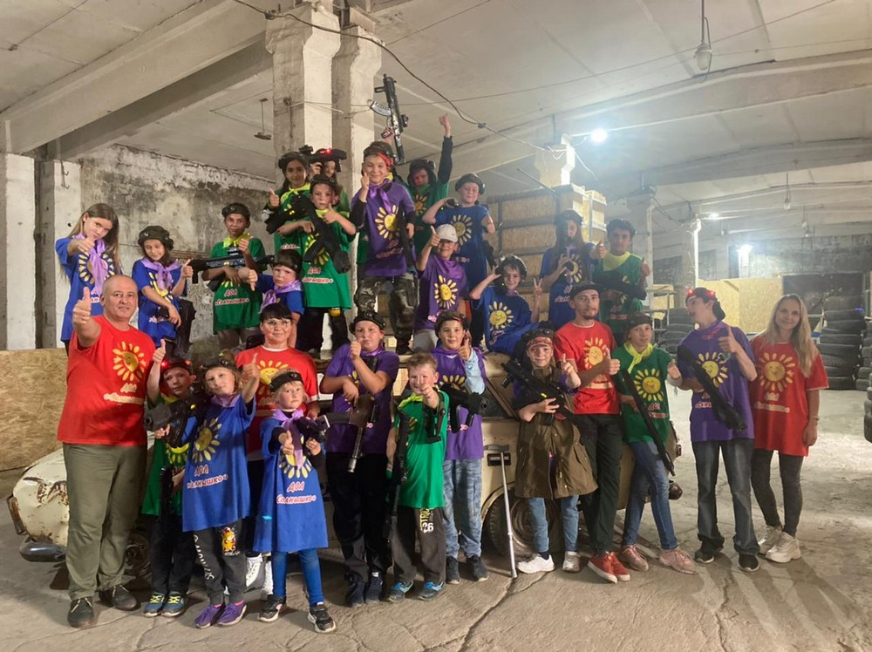
Цель практики: развитие социальных умений и навыков детей с ОВЗ и детей-инвалидов через организацию их отдыха и оздоровления в условиях инклюзии
Задачи практики:
организация полезного досуга и занятости детей;
сохранение и укрепление здоровья и формирование мотивации на здоровый образ жизни;
социальная адаптация несовершеннолетних;
развитие личностных ресурсов несовершеннолетних, способностей к самореализации, творческих способностей;
формирование толерантного отношения к инвалидам у нормотипичных детей

Slide 6
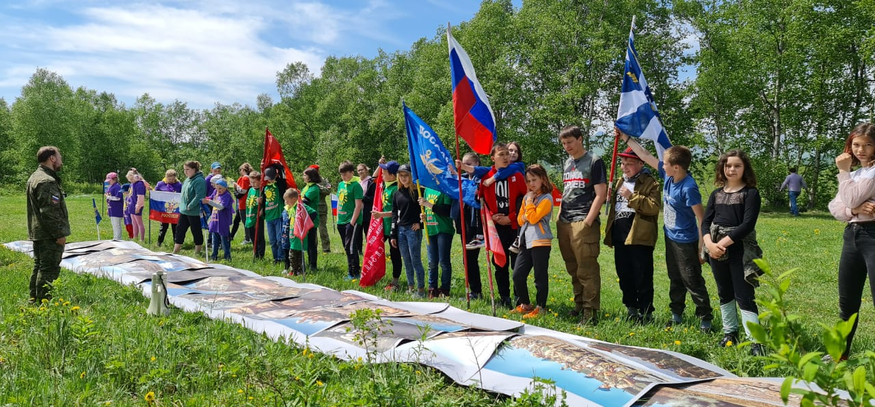
Реализация инклюзии
Постоянная инклюзия - формирование смешанных отрядов;
Частичная инклюзия – участие отряда, состоящего из детей с ОВЗ и детей-инвалидов в общелагерных, межотрядных мероприятиях
Организация совместной деятельности детей
тематические мероприятия;
кружковая деятельность;
массовые мероприятия:
игры, соревнования, экскурсии;
повседневное общение.

Slide 7
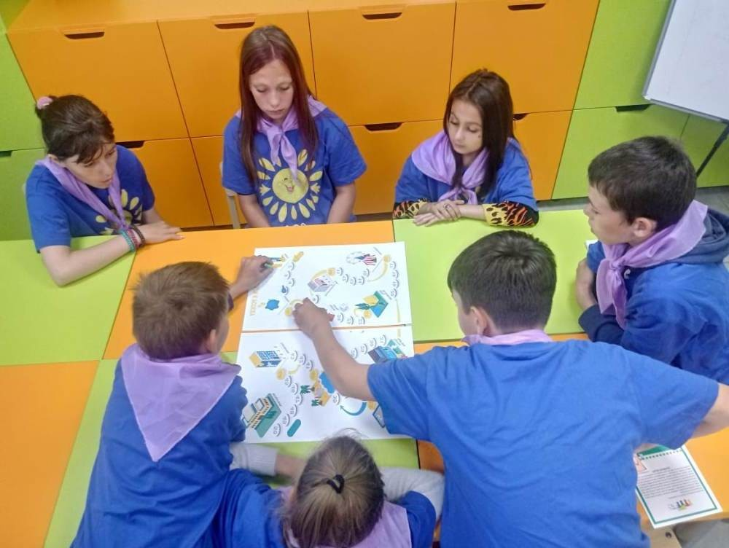
Этапы внедрения практики
Подготовительный этап: - 1 месяц:
разработка локальной нормативной документации;
формирование команды специалистов, распределение ответственности за достижение поставленных целей, согласование взаимодействия в ходе работы с целевой группой;
разработка программы, календарного плана на смену;
информирование целевой группы;
прием заявлений, пакета документов;
комплектование отрядов.
2. Основной этап: - 21 день:
реализация программы;
проведение индивидуальной работы;
мониторинг качества.
3. Заключительный этап – 2 дня после окончания смены:
анализ результатов социализации и саморазвития несовершеннолетних.

Slide 8
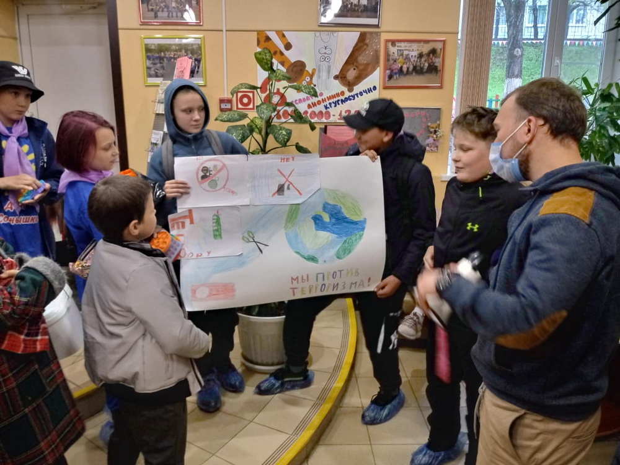
Социальные результаты
Качественные показатели
развиты социальные навыки, расширен круг общения, приобретены новые друзья;
развиты коммуникативные навыки;
развита способность к творческой самореализации;
повышена самооценка;
повышена эмоциональная устойчивость;
сформирована толерантность к детям-инвалидам и детям с ОВЗ у нормативно развивающихся детей

Slide 9
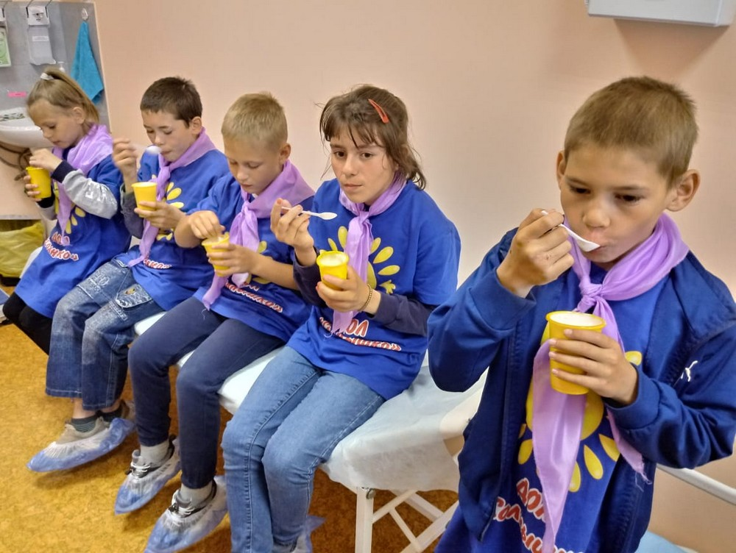
Количественные показатели:
отдыхает и оздоравливается - 220 несовершеннолетних.
Из них:
детей-инвалидов - 50 чел.;
детей с ОВЗ – до 20 чел.;
100% детей:
адаптировались в группе сверстников;
приобрели навыки работы в команде;
приобрели новых друзей;
получили опыт участия в совместной деятельности.

Slide 10
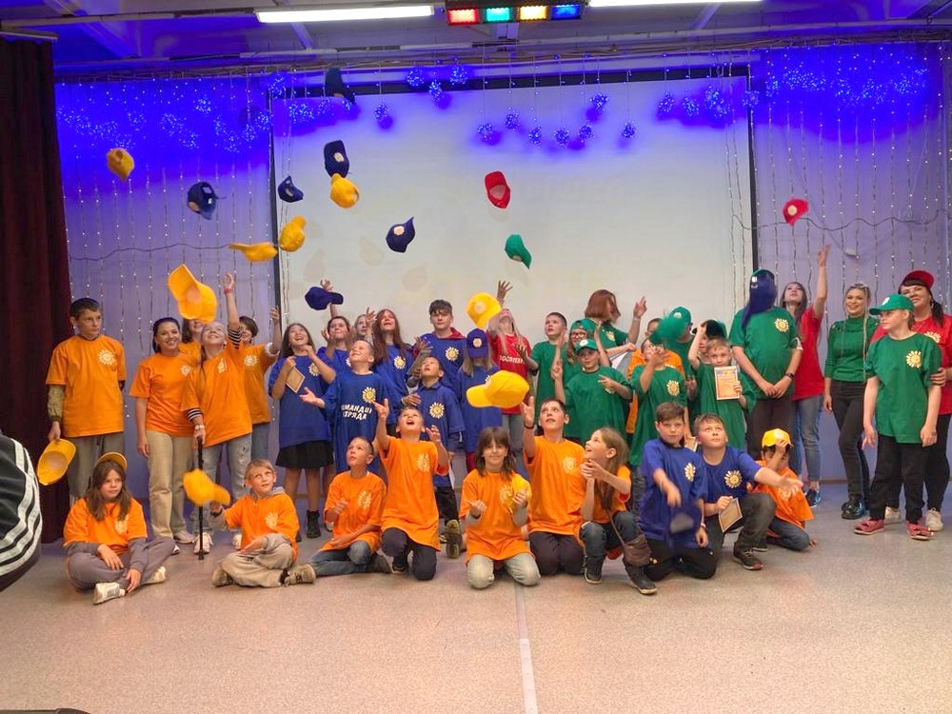
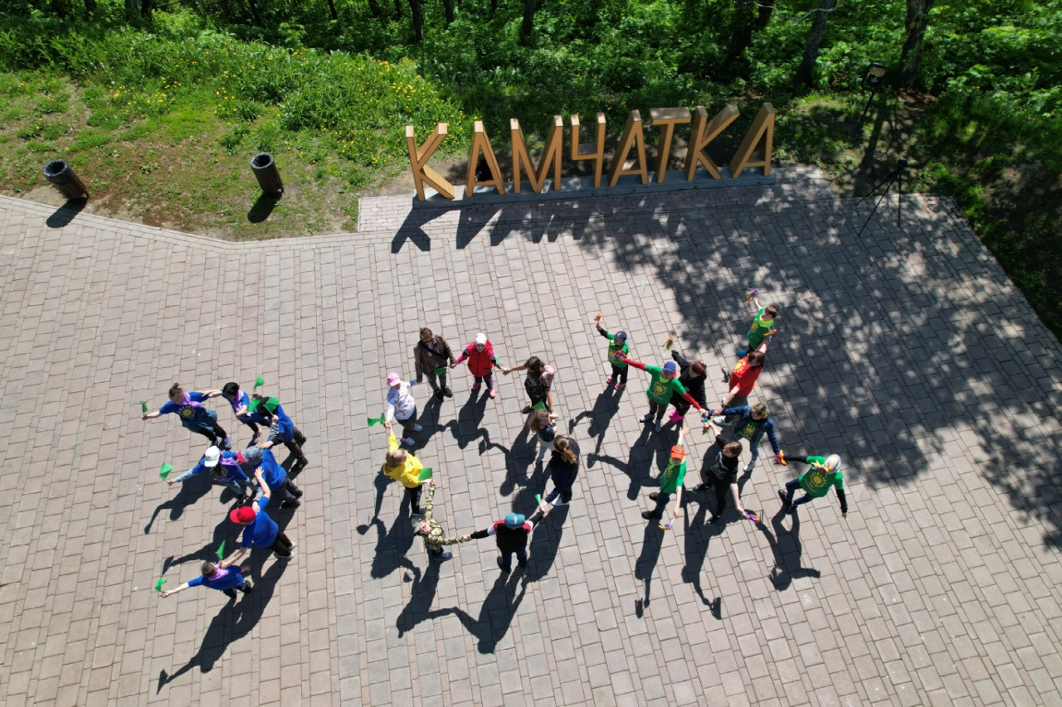
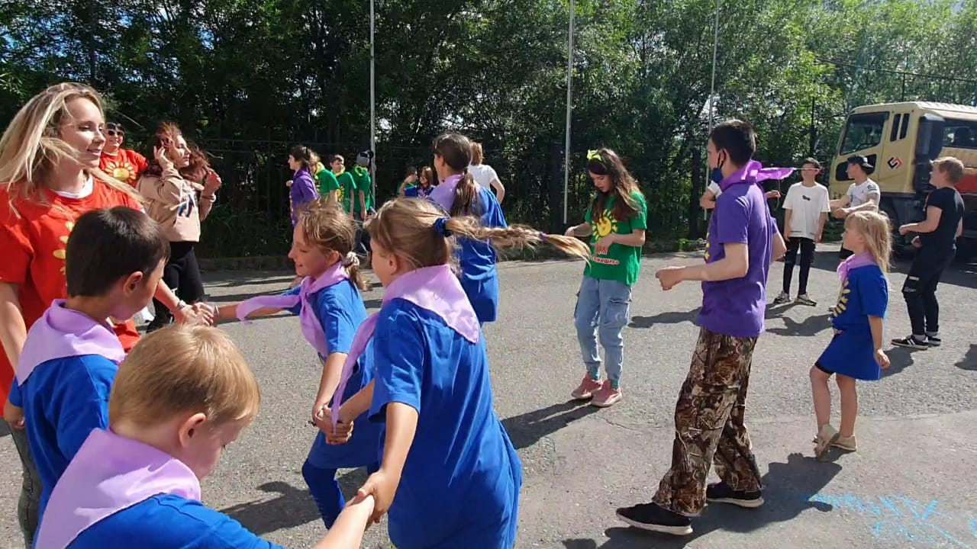
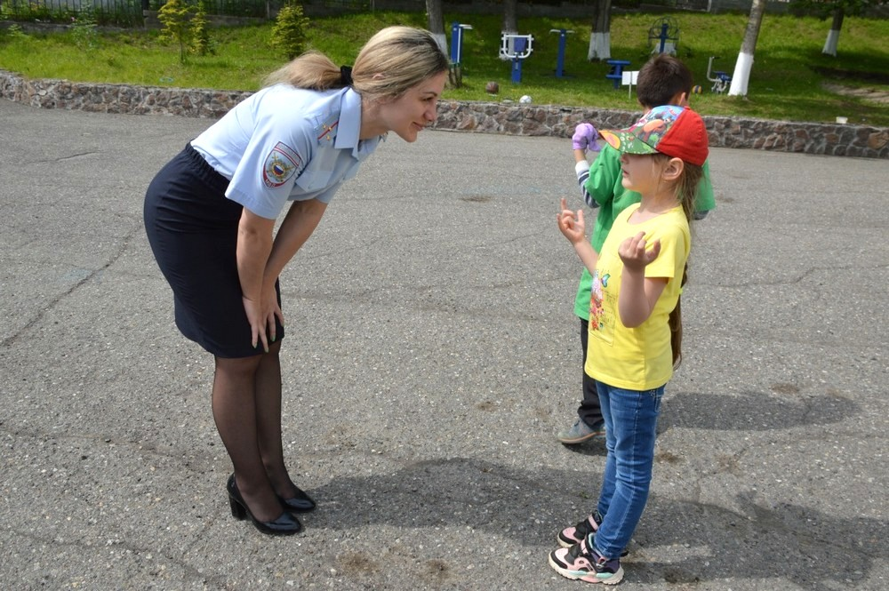
Социальный эффект
преодоление социальной изоляции;
формирование «здорового» типа поведения как поведенческой нормы социума;
формирование эмпатии и толерантности в детской среде, ориентация детей на гуманизацию отношений.

Slide 11
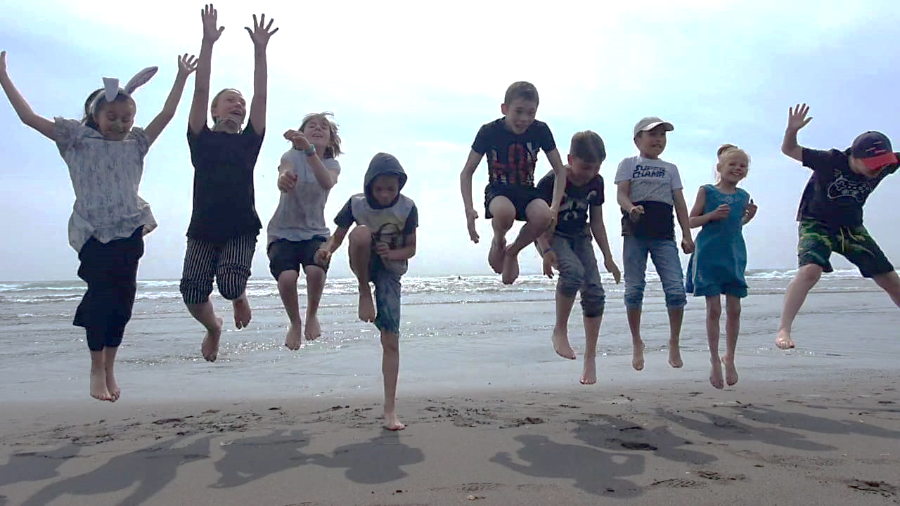
КГАУ СЗ «Камчатский центр социальной помощи «СЕМЬЯ»
САЙТ http://www.kamsoccentr.ru/
НАШИ КОНТАКТЫ: 683003, Камчатский край, г. Петропавловск-Камчатский, ул. Ключевская, д.28
Телефон /факс8(4152)42-75-03, Электронный адрес: miloserdie92@mail.ru
Телеграмм канал: https://t.me/kamsoccentr_ru

